Slide 1
Glucocorticoids

Slide 2
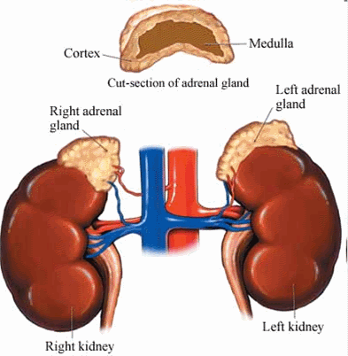
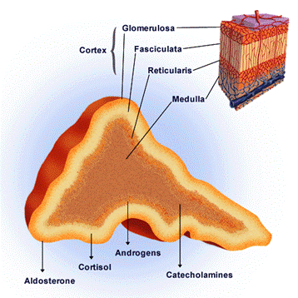
Suprarenal glands - anatomy

Slide 3
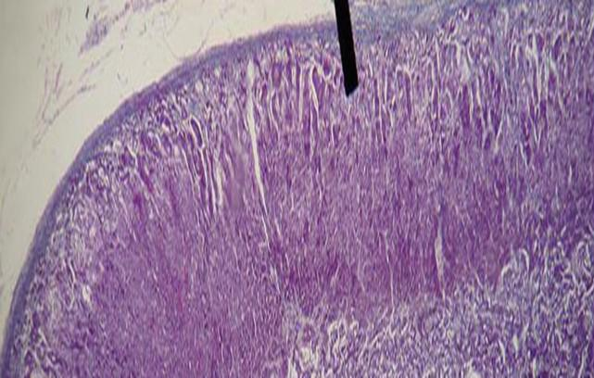
Adrenal cortex - physiology
Zona glomerulosa – mineralocorticoids production - aldosteron 10 – 15% of tissue, controlled by ATII a K⁺.
Zona fasciculata 75% of tissue, controlled by ACTH, „stock“ of cholesterol, its releasing and transformation to cortizol = main human glucocorticoid.
Zona reticularis 10 – 15 % of tissue – androgens, gestagens, cortisol production.
Zona glomerulosa
Zona fasciculata
Zona reticularis
Notes:
Zóna fasciculata – 75% tkáně, řízené hormonem ACTH, v buňkách této vrstvy skladován cholesterol, produkce ACTH způsobí jeho uvolnění (přeměňuje se na pregnenolon, hydroxypregnenolon, deoxykortizol, kortizol)
Zóna reticularis - syntéza steroidních hormonů androgenů, estrogenů a gestagenů (DHEA – dehydroandrosteron) a malé množství testosteronu.
Vrstva = layer,

Slide 4
Adrenal medulla - physiology
A-cells – adrenaline - 80 % catecholamines secreted to the blood. Adrenalin secretion based on n
Nerve impulse →physical and psychological stress (crisis situation) →alarm reaction → adaptation stage → ↑ glucosis, lactate, free fatty acids concentration, → exhaustion stage.
N-cells – noradrenaline – causes contraction of blood vessels (except heart vessels), thereby ↑ blood pressure.
Notes:
Neural stimulation

Slide 5
STRESS - physiology
Adrenal medulla activation makes changes leaded to organism survival in exceptional conditions
Cells produced hormons – colored by chrome colors = chromafine = feochromocytes
Source material for adrenal medulla hormones synthesis = dopamine, noradrenaline and adrenaline = tyrosine, created from phenylalanine
STRESS – organism reaction to burden – mental (fear, anger), physical (cold, hot), traumatic, exertion – hypoglycaemia, hypoxia
A – ALARM STAGE - Acetylcholine is released from presynaptic nerve fibres terms → starts catecholamines secretion from feochromocytes
B - ↑ BP, glycogenolysis (glycogen breakdown in livers and muscles to glucose = energy source) → hyperglycaemia, lipolysis (fatty acids release from
fat cells, fatty acids = energy source) = glucose and fatty acids preparation to muscular work „to struggle, to escape“.
C – parallel activation of system CRH – ACTH – cortisol - ↑ cortisol secretion
D - ADAPTATION STAGE – Cortizol – encourages gluconeogenesis = glucose synthesis (also after exhaustion of glycogen from non-sugar substrates – amino
acids, glycerol and lactate) and lipolysis (see above) = additional „secure of fuel“ for energy expenditure
E– EXHAUSTION STAGE – during long and heavy stress – depletion of cortisol, disruption of its secretion, (supra renal cortex damage) – organism
collapse → hypotension, shock, heart failure.
NT – neurotransmitters, ANS – autonomic nervous system, S – sympathetic, PS – parasympathetic, BP – blood pressure
Notes:
Sympathetic and parasympathetic system

Slide 6
Glucocorticoids - regulation
pain
stress
ADH
pyrogens
histamine
↓ BP
↓ glycaemia
+
+
+
+
+
+
+
hypothalamus
-
CRH
corticoliberine
+
hypophysis
-
+
ACTH
corticotropine
Suprarenal gland
+
cortisol
Notes:
ADH se vyplavuje při stresu, kortizol inhibuje jeho produkci.

Slide 7
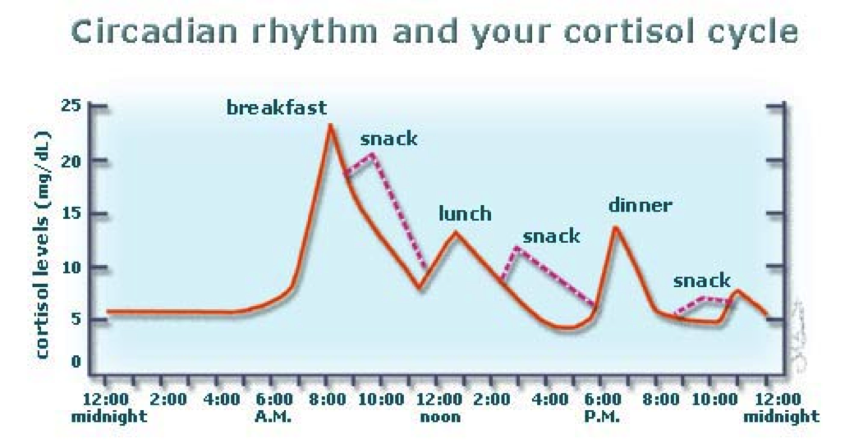
Endogenous and exogenous cortisol secretion
Resting – 20 – 25 mg/24 hours
Stress: 10 times higher
Maximum: 6 – 8 hours a.m.
Exogenous corticoids usage – endogenous secretion downturn
Notes:
Koncentrace kortizolu v krvi se během dne mění tak, že ráno je nejvyšší a nejnižší je před usnutím – večerní hodnoty jsou asi o 50 % nižší než ranní.

Slide 8
Steroid hormones biosynthesis - biochemistry
Cholesterol
20,22 desmolase
Pregnenolone
17α hydroxylase
Progesterone
17α-OH - pregnenolone
17α hydroxylase
3β - dehydrogenase
17α-OH - progesterone
TRILOSTAN
DHEA
21-β hydroxylase
11- deoxycorticosterone
11 - deoxycortisol
androstendion
other 17 - ketosteroids
METYRAPON
11-β hydroxylase
corticosterone
Hydrocortisone = cortizol
estrone
testosterone
aldosterone
cortizon
estradiol
dihydrotestosterone
Precurzors
Mineralocorticoids
Estrogens
17 ketosteroids
Intermediate products
Glucocorticoids
Androgens
Notes:
Výchozí látka – cholesterol – syntetizuje se v játrech, je transportován v lipoproteinech k endokrinním žlázám .
Steroidní hormony jsou skladovány v místě své produkce jen ve velmi malém množství – kůra nadledvin, vaječníky, varlata, placenta – v okamžiku potřeby se zahájí syntéza z cholesterolu.
Kde a jaký hormon bude syntetizován závisí na tom: a) které receptory pro nadřazené hormony jsou na žlázových buňkách b) které enzymy potřebné ke změně struktury jsou ve žlázových buňkách
Kůra nadledvin obsahuje 11, 17, 21 hydroxylázu, která připojuje OH skupinu na příslušný uhlík
Hydroxylace na 21 uhlíku znemožní dostupnost 17 hydroxyláze – což umožní tvorbu mineralokortikoidů
Hydroxylace 17 uhlíku – tvorba glukokortikoidů.
Cholesterol (27 C), pregnenolon (21 C), Hormony kůry a dřeně nadledvin (21C), androgeny (19C), estrogeny (18C)
METYRAPON – BLOKUJE 11-β HYDROXYLÁZU – ZPĚTOVAZEBNĚ DOCHÁZÍ KE ZVÝŠENÍ ACTH – netvoří se kortizol, kortizon
Řízení organismu : a) systém nervový – neurotransmitery – neurální poslové b) systém humorální – žlázy s vnitřní sekrecí – hormony – endokrinní poslové
Hormony :
a) steroidní – syntetizované ve žlázách mezodermálního původu
b) peptidy a glykoproteiny - syntetizované ve žlázách entodermu a ektodermu – vzniknou nejprve prohormony, hydrolytickým štěpením vznikne hormon
c) deriváty tyrozinu – hormony štítné žlázy a dřeně nadledvin
Hormony se navážou na transportní vazebné proteiny např. transkortin u kortizolu. Když jsou ve vazbě, „nefungují“, krví se dostanou k cílové buňce, která má receptor – rozpoznávací místo. Steroidy mají malé molekuly, proto se dostanou do buňky, své receptory mají uvnitř buňky. Peptidy jsou velké molekuly, proto mají receptory na povrchu buněk v buněčné membráně. Vazba hormon – receptor aktivuje výkonné místo a stimuluje „druhého posla“. Druhý posel zahájí sled reakcí, které uskuteční účinek příslušného hormonu.
Cholesterol – výchozí látka všech steroidních hormonů, nachází se v plazmě a v lipidových granulích zona fasciculata.
ACTH urychluje konverzi cholesterolu na pregnenolon, D hormon je také steroid.

Slide 9
Mechanism of action in cellular level
Specific
Glucocorticoid
Receptor-hormon komplex
Receptor
Receptor in cytoplasma – slower efekt
Notes:
Po vstupu do buňky se váží na specifické receptory v cytoplazmě
→ změna konformace rc
→ aktivace rc
S+R komplexy a putují do jádra
→ váží se na elementy DNA
→ zvýšení transkripce genů indukujících syntézu některých proteinů nebo inhibujících syntézu jiných
Receptory pro glk prakticky ve všech tkáních!!!
lipokortiny → inhibují fosfolipázu A
Intracelular mechanisms need at least 30 – 60 minutes to provide reaction

Slide 10
Mechanism of action in cellular level
Specific
Change of proteosynthesis
Notes:
Protein může působit již uvnitř buňky.

Slide 11
Glucocorticoids
influence sugar, fat and protein metabolism
have anti-inflammatory and anti-allergic effect
have immunosuppressive effect (in many branches – in next slides)
have antiproliferative effect
Hydrocortisone (cortizol)
Notes:
Glukokortikoidy mají široké protizánětlivé, protialergické, imunosupresivní a antiproliferativní účinky. Významně snižují celkový počet eozinofilů, tvorbu prozánětlivých cytokinů T-lymfocyty a alveolárními makrofágy, snižují počet mastocytů a dendritických buněk. GK ovlivňují i aktivitu strukturálních buněk v průduškách. Epiteliální buňky dýchacích cest tvoří menší množství cytokinů a jiných prozánětlivých mediátorů, je snížena propustnost endoteliálních buněk, a tím je i potlačen rozvoj edému a sekrece hlenu mukózními buňkami. GK snižují všeobecnou hypersenzitivitu a ovlivňují i maximální bronchokonstrikční odpověď na provokační stimuly. Na sliznicích dýchacích cest nedochází k atrofickým změnám, na rozdíl od dlouhodobé místní aplikace kortikosteroidů v dermatologii.

Slide 12
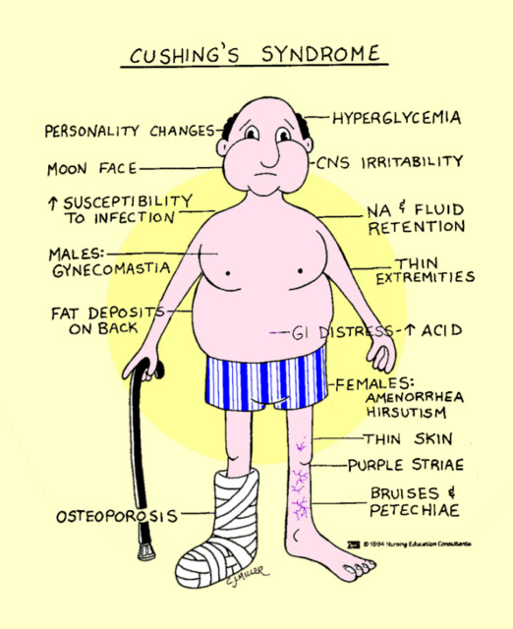
GCs and sugar, fat and protein metabolism
reduced glucose uptake and reduced glucose utilisation in the cell
Proteolysis, tissue
proteins = aminoacids decomposition of tissue proteins ↑ gluconeogenesis
catabolism (glucose formation from non sugar residues)
↑ glycaemia
Connective tissue
muscle atrophy
fibroblasts growth stopping ↑ of insulin secretion
↓osteoblasts, ↑osteoclasts
↓collagen synthesis
↓Ca resorption from intestine,
kidneys (osteoporosis)
↑ storage of glycogen in the liver lipogenesis support, lipolysis inhibition
fat deposition, redistribution,
↑glycerol, aminoacids in blood
Fats: ↑ lipolysis, facilitation of lipid absorption, fat redistribution
Notes:
Inzulin – inhibice triacylglycerollipázy
Kůže se při nadbytku kortizolu ztenčuje a vznikají strie, s obnažením vaskulárních vrstev kůže. Zpomaluje se hojení ran, v kostech se projevuje také katabolický účinek.
Glukokortikoidy snižují novotvorbu kosti (inhibují proteosyntézu v osteoblastech a jejich diferenciaci) – osteoporóza, převaha osteoklastů
Útlum kostní formace je pravděpodobně prvním a jedním z nejzávažnějších efektů podávání glukokortikoidů. Glukokortikoidy zvyšují apoptózu osteoblastů. Osteoblasty nesou jaderný receptor pro glukokortikoidy typu a (aktivní forma). Farmakologické dávky glukokortikoidů snižují velikost kolonií stromálních kmenových buněk, ze kterých vznikají osteoblasty, snižují syntézu kolagenu typu I dozrálými osteoblasty a snižují i autokrinní produkci IGF-1 (Insulin-like Growth Factor 1) a jeho vazebných proteinů 3, 4 a 5 [2]. Glukokortikoidy snižují adhezi osteoblastů k extracelulární matrix a snižují vaskularizaci kosti. Klesá i produkce osteokalcinu a aktivita alkalické fosfatázy [3].
Mineralokortikoidní účinek glukokortikoidů : aldosteron zvyšuje retenci sodíku a vody v ledvinách, vysoká plazmatická hladina kortizolu má významný mïneralokortikoidní účinek

Slide 13
Other effects
CNS: Euphoria / psychotic disorder after high doses / depression
GIT: Increasing formation of HCl and pepsin in the stomach
BLOOD: ↑ Tro, Ery, circul. ↓lymfocytes, ↓eosinofils
LUNGS: ↑ formation of pulmonary surfactant
HCl – hydrochloric acid

Slide 14
GCs and congenital developmental defects
GK and ions
Permissive effect to:
- Development of organs of the fetus
- Development and maturation of intestinal enzymes
- Increases the synthesis of surfactant in the lungs of the fetus
- Suppresses bone growth
Ions
- Decreased calcemia
- Increased potassium loss
- Sodium and chloride retention
Notes:
PRENATÁLNÍ KORTIKOSTEROIDY A JEJICH ÚČINKY NA PLOD A NOVOROZENCE
Prenatální kortikosteroidy a jejich účinky na plod a novorozence
Prenatální kortikosteroidy (KS) se používají pro indukci maturace fetálních plic při hrozícím předčasném porodu před 34. týdnem těhotenství déle než 30 let. Není pochyb o tom, že snižují výskyt respirační morbidity a neonatální mortalitu. Přestože se indukce plicní zralosti KS v klinické praxi používá dlouho, řada problémů spojených s prenatálním působením exogenních KS zůstává otevřena. Současný stav vědění dovoluje říci, že jedna prenatální kúra KS pro indukci plicní zralosti postačuje. Naopak, opakované podávání KS ohrožuje růst a vývoj CNS plodu a novorozence. Zdá se, že i nižší dávky KS, než se dosud používají, by mohly mít dostatečný stimulační efekt pro vyzrávání plíce a nižší supresivní efekt na růst plodu, vývoj CNS a na produkci endogenního kortizolu plodem, resp. novorozencem jako odpovědi na stres.

Slide 15
Regulatory effects
Negative feedback on the hypothalamus and the anterior lobe of the pituitary gland
reduced release of endogenous glucocorticoids
Vazotropic - GCs - vasoconstriction, decrease of permeability of vessels, suppression of edema
At cell level:
in place of acute inflammation: decrease in migration and leucocyte activity
in place of chronic inflammation: decrease proliferation of blood vessels and fibrosis
In place of lymphoid tissue: decrease B and T lymphocyte expansion
Towards the mediators of inflammation and immunological reaction:
Decrease of cytokine production and activity, decreased synthesis of PGs

Slide 16
Anti-inflammatory – cascade inhibition of AA
glucocorticoids
Membrane phospholipids
lipocortins
Phospholipase A2 A2
Inh. 5-LOX - antileukotriens
Arachidonic acid
A-A
NSAID
lipoxygenase
PROSTAGLANDINS
PROSTACYCLINS
THROMBOXANS
cyclooxygenase
LEUKOTRIENS
eikosanoids
Fagycytosis mobilisation
Blood vessel permeability change
Inflammation
inflammation
Notes:
Kyselina arachidonová (ARA) patří mezi nenasycené mastné kyseliny se čtyřmi dvojnými vazbami (tetraenové kyseliny). Její sumární vzorec je C₂₀H₃₂O₂, systematický název kyselina all-cis-5,8,11,14-eikosatetraenová, počet uhlíků a počet a pozice dvojných vazeb 20:4;5,8,11,14, série ω6. Je důležitou složkou fosfolipidů u živočichů. Do těla se dostává jednak potravou (nachází se zvláště v podzemnici olejné - arašídech), jednak vzniká z esenciální nenasycené mastné kyseliny linolové (18:2;9,12).
Kyselina arachidonová je prekurzorem pro syntézu eikosanoidů. Eikosanoidy jsou na organismus silně působící látky, které zahrnují prostaglandiny, prostacykliny, thromboxany a leukotrieny. Jsou syntetizovány v různých orgánech. Arachidonát pro jejich syntézu se vyštěpí z buněčné membrány působením fosfolipasy A₂. Význam fosfolipasy ukazuje skutečnost, že při léčbě zánětlivých stavů kortikosteroidy dochází k inhibici tohoto enzymu a tudíž i nižší produkci arachidonátu. Z arachidonové kyseliny, uvolněné z buněk nebo přijaté potravou, vznikají buď cyklooxygenázovou (cyklizující) cestou nebo lipoxygenázovou cestourůzné typy eikosanoidů.

Slide 17
Anti-inflammatory effect
AA cascade inhibition
Migration and leucocyte function disruption
Antibody production reduction
All types of inflammation regardless of origin!
(aseptic, viral, bacterial, parasitic….)
Notes:
Zánětlivá reakce se vyznačuje zvýšeným prokrvením a propustností cév pro tekutiny (vasoaktivní faktory leukotrieny, bradykinin, histamin) b. migrací leukocytů do místa zánětu (interleukiny, leukotrieny). Glukokortikoidy inhibují oba tyto mechanismy
Lymfocyty T/B = cca 70:30% T – CD4 „helper” (dirig. Interleukiny, IL=poslové (2:1) – celulár. imun.) T – CD8 „supresor” (cytotox.) T – CD0 „natural killer” B – Ly plasmocyty, Ig humorální imunita

Slide 18
Immunosupressive effect
Inhibition of antigen recognition
Inhibition of the effector phase of the immune response (cell lysis)
! CAUTION:
Inhibition CELL MEDIATED immunity
ANTIBODY immunity is affected significantly less and in GSc higher doses
Notes:
cílem je eliminace cizorodého materiálu z organizmu
3 fáze:
– rozpoznání antigenu
– amplifikace signálu
– efektorová fáze (spolu se zpětnou regulací)
u některých stimulů se zánětlivá rekce omezí převážně na reakce nespecifické imunity
pokud stimul antigenní, následuje specifická imunitní reakce (záleží na typu antigenu zda převáží humorální nebo buněčná odpověď )

Slide 19
Anti-inflammatory effect
Decreased histamine release from basophils
Inhibition of the formation of inflammatory mediators and allergic reactions (cytokines, complement components, kallikrein ...)

Slide 20
Anti- proliferative effect
Block cell cycle
Induction of differentiation
GCs - lymphocyte disintegration (acute and chronic lymphocytic leukemia, lymphomas, myelomas)

Slide 21
Effect and equipotent doses of CSs
Substance | Equip.dose | Anti infl. effect | Mineral. effect
Cortisol | 20 mg | 1 | 1
Cortisone | 25 mg | 0,8 | 0,8
Prednisone | 5 mg | 4 | 0,8
Prednisolone | 5 mg | 4 | 0
Methylpredn. | 4 mg | 5 | 0
Triamcinolone | 4 mg | 5-10 | 0
Dexamethasone | 0,75 mg | 25 | 0
Bethametasone | 0,6 mg | 25 | 0
Fludrocortisone | - | 10 | 125

Slide 22
GCs effects, anti-inflammatory, immunosupressive and other effects
Strong anti-inflammatory and immunosuppressive action
INHIBITION OF ACUTE AND CHRONIC DISEASE, INFLUENCE OF ALL TYPES OF INFLAMMATORY REACTIONS
Inhibition of healing repair processes, prevention of graft rejection
Mineralocorticoid effects: sodium retention, potassium depletion
Blood and lymphatic system: ↓ lymphocytes, ↓ eosinophils in circulation, their redistribution to BM, spleen, LN, ↑ platelets, erythrocytes and HB
Kidneys: glucocorticoids maintain the ability of the kidneys to secrete water, retain glomerular filtration, tubular resorption, prevent the transfer of water to cells and maintain extracellular fluid volume
Heart and vessels: allow for increased sensitivity to the vasoactive effect of catecholamines and ATII, increased myocardial contractility and vascular tone
CNS: mood regulation, strong insomnia
GIT: increased secretion of HCL and pepsin, increased absorption of lipids from the intestine, decreased absorption of Ca
Bone metabolism: osteoporosis (metabolism of Ca, P, collagen synthesis and degradation, osteoblasts / clasts)
Pulmonary surfactant: cortisol - an endocrine stimulant for pulmonary surfactant formation
Notes:
Produkce ACTH je ovlivňována negativní zpětnou vazbou, tedy čím více je kortizolu v krvi, tím slabší je stimulace produkce ACTH. Opačně při nízké koncentraci kortizolu v krvi dochází k nadprodukci ACTH, což vede k hyperplazii (zvětšení) kůry nadledvin.

Slide 23
Systemically administered GCs
1-4 times efficient than cortisol
prednisolone, prednisone
hydrokortisone
5-15times efficient than cortisol
methylprednisolone (Solu-Medrol)
triamcinolone
paramethasone
fluprednisolone
approx 30times efficient than cortisol
bethametasone
dexamethasone
Short term acting
Medium term acting
Long term acting
(stronger axis supression)
Notes:
ad 1. poločas cca 8-12h.
ad 2. poločas cca 12-36h
ad3 poločas cca 36-72h

Slide 24
Glucocorticoids therapeutical regimen types
Short term application of high doses
A) single (2-4 g methylprednisolone)
Polytraumatas, septic, toxic shock
Hydrocortisone 30 mg / kg
B) repeated (methylprednisolone, hydrocortisone, dexamethasone)
Anaphyl. Shock, status asthmaticus, hypoglycemic coma ...
Duration up to 48 hours
Exceptionally up to 7 days
Notes:
A
při inhalačních traumatech, u kyselé aspirace
obvykle v krátké infuzi (30 mg/kg methylprednizolonu)
B
edémy, akutní hyperkalcémie, tyreotoxická krize, maligní hypertermie, uštknutí hady, popíchání hmyzem, bakteriální meningitida, akutní traumata míchy
hydrokortizon působí retenci Na
dexametazon nejlepší pro edém mozku
methylprednizolon neljlépe proniká do alveobronchiálního stromu
při ukončení do 48h lze ukončit rychle
komplikace: dysritmie, hyperglykémie, hemoragické ulcerace žaludku, aktivace latentní infekcí, provokace psychózy

Slide 25
Glucocorticoids therapeutical regimen types
C) Pulse therapy
Short-term infusions for several days
Originally in transplant rejection
Today predominantly in immune-mediated diseases resistant to
standard therapy
D) Prolonged therapy
In most branches
Primarily for anti-inflammatory and immunosuppressive effects
Dosage and length depends on the current status of the patient
Strength differences, duration and frequency of adverse effects
No hydrocortisone with respect to mineralocorticoid activity

Slide 26
Glucocorticoids – adverse events
Before therapy start:
potential infection elimination
fasting glycaemia
diabetes compensation
preventive application of D vitamine
anti-ulcer treatment
Notes:
Před terapií
vyléčíme všechny infekce včetně parazitárních
u starších pacientu RTG hrudníku k vyloučení TBC
vyšetření glykémie na lačno
u diabetiků snaha o optimální kompenzaci před zahájením terapie
preventivně aplikace vit. D a přívod kalcia obzvlášť u postmenopauzálních žen (lze aplikovat HST)
u pac. s gastr. vředy aplikace antiulceroz
doporučení užívat kort. s jídlem k prevenci dyspepsie
v průběhu terapie kontraindikována vakcinace
26

Slide 27
Glucocorticoids – adverse events
During the therapy:
DM monitoring compensation
monitoring of mental state
myopathy and osteporosis prevention (K, Ca, rehab., exercise)
thromboembolic prevention
consultation the centre for growth hormone treatment in
pediatric medicine
Notes:
V průběhu terapie
u DM kontrola kompenzace (obvykle zvýšení dávek PAD nebo I)
sledujeme výskyt steroidních ddepresí zvlášť u psychiatrických pacientů
k prevenci steroidní myopatie a osteoporóze doporučuje přiměřenou fyzickou aktivitu
sledujeme lipidogram v případě patologie zahajujeme terapii
sledujeme kardiální kompenzaci, u pacientů současně užívající diuretika sledujeme kvůli riziku hypokalémie
hypertenze může být zhoršena
u rizikových pacientů provádíme prevenci trombembolií
u dětí konzultujeme se střediskem pro terapii růst hormonem

Slide 28
Glucocorticoids – adverse events prevention
Prevention
- Application of the lowest effective dose
- If possible local applications
Combination with other drugs
Circadian therapy / alternating therapy
Minimizing the use of depot medication (circadian rhythm disruption, local trophic changes after application)
Notes:
Lokálně = inhalace, rektálně, intraaurikulárně atd.)
Kombinace např. s imunosupresivy umožňuje snížit dávku
cirkad/alternující = dávka 1x dennně ráno/ dávka obden ráno
28

Slide 29
Glucocorticoids – adverse events
^{Immunosuppression}
- ↑ susceptibility to infections, activation of latent infections
^{- Slow wound healing}
- Even with local administration
Supression of endogenous glucocorticoid production
- Acute inadequacy when suddenly discontinuing higher doses
- Prevention = complete therapy by gradual dose reduction
^{Osteoporosis}
- Risk only for chronic therapy
^{- Densitometric examination}
^{Mineralocorticoid effect}
^{- Water retention and Na +}
^{- ↑ TK, loss of K +}
Notes:
Ukončení terapie
Detrakční syndrom – při příliš rychlém poklesu dávek, tělo není adaptováno na příliš nízké dávky kortikoidů = únavnost, slabost, bolesti kloubů, nauzea, hypotenze, subfebrilie
Ukončení terapie kortikoidy
vyšší než 7,5 mg prednizonu nebo ekvivalentu = suprese Hhosy
pokud podáváme ve více denních dávkách tak vysazujeme postupně dílčí dávky a necháváme jen ranní
je.li terapie vedena dlouhodobě účinným kortikoidem provedeme úpřevedení na kratší kortikoid
dávku snižujeme o 2,5-5 mg prednizonu každých 3-7 dní až do dávky 5 mg ráno a potom vyšetřujeme plazmat. hladiny kortizolu
Osteoporóza
denzitometrické vyšetření u všech pacientů s dávku nad 7,5 mg prednisonu či ekvivalentu
po 6ti měsících se podle úbytku kostní hmoty nasazují bisfosfonáty

Slide 30
Glucocorticoids – adverse events
Hyperglycemia, steroidal diabetes
Muscle weakness, myopathy, atrophy
Psychotropic effects
Insomnia, motor agitation, vertigo, euphoria, depression
Psychic habit
GIT
Exacerbation of gastric ulcer
Intestinal perforation, acute pancreatitis
KVS
- HT, atherosclerosis, cardiomyopathy, ↑ coagulopathy, arrhythmia

Slide 31
Glucocorticoids – adverse events
Eye
Induction of glaucoma (↑ intraocular pressure)
Corneal ulceration in keratitis herpetica
Endocrine
Growth inhibition in children (therapy longer than 6 months)
Amenorrhea, potency and libido decrease
Skin
atrophy
Intradermal bleeding
Acne, hirsutism

Slide 32
Glucocorticoids – interactions
Prednisone reduces the plasma levels of salicylates and oral anticoagulants.
The effect of prednisone is reduced by barbiturates, phenytoin, rifampicin.

Slide 33
Therapeutic indications
Diseases of connective tissue, rheumatological diseases and collagenoses (RA, SLE, SS, DM…)
Severe forms of allergic reactions
Non-infectious inflammatory diseases of the eye
Severe skin disorders
Haematological diseases
Malignant diseases
Conditions after organ transplantation
Inflammatory gastrointestinal disease
Non-inflammatory respiratory disorders
Renal Disease
Immunalternative disease in neurology
Substitution therapy for secondary adrenocortical insufficiency
Congenital adrenal hyperplasia

